Slide 1

Tiếng Việt 3
Tập 1
Tuần 6
Góc sáng tạo:
Chuyện của em

Slide 2



Slide 3




Trả bài viết 2 (Viết đoạn văn
kể chuyện nuôi heo đất hoặc chuyện tiết kiệm điện, nước, thức ăn,…).

Slide 4


Slide 5


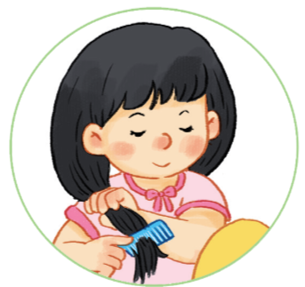
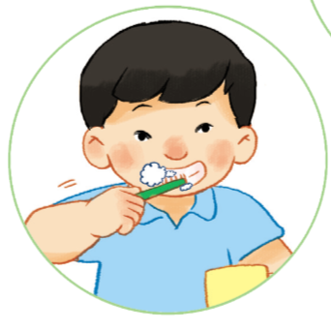
HĐ 1: Viết về đôi tay (hoặc đôi chân, đôi mắt, những chiếc răng,..) của em.
Kể những việc mà em đã làm để chăm sóc, bảo vệ đôi bàn tay (hoặc đôi chân, đôi mắt, những chiếc răng, mái tóc,…) của em.
Chọn viết theo kiểu bài em thích:
a, Một đoạn văn.
b, Một bài thơ ngắn.
c, Một trang nhật kí.

Slide 6
HĐ 2: Giới thiệu và bình chọn bài viết hay
Học sinh đọc nối tiếp nhau và giới thiệu đoạn viết của mình.
Cả lớp nhận xét, bình chọn sản phẩm hay.

Slide 7


Slide 8




Ôn tập nội dung bài học ngày hôm nay
Chuẩn bị: Bài 4
- Bài đọc 1:
Ngưỡng cửa

Slide 9


Slide 10



Để kết nối cộng đồng giáo viên và nhận thêm nhiều tài liệu giảng dạy,
mời quý thầy cô tham gia Group Facebook
theo đường link:
Hoc10 – Đồng hành cùng giáo viên tiểu học
Hoặc truy cập qua QR code

